Slide 1
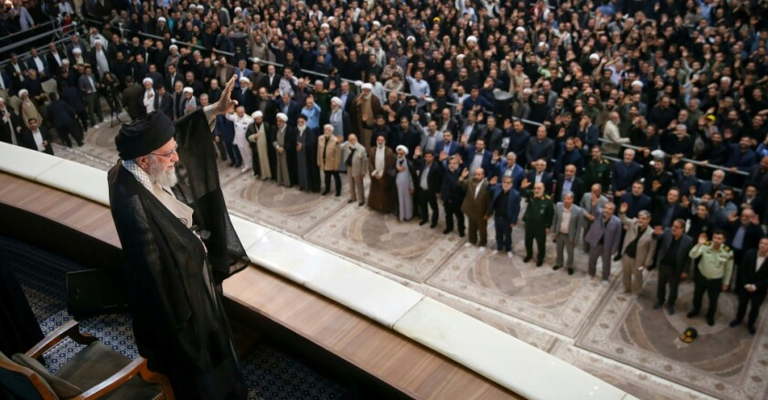
la question du nucléaire iranien

Slide 2
le nucléaire iranien
1950-1979; une entente américano-iranienne
1979-1999; guerre Iran-Irak, chantages, terrorisme et reprise du programme nucléaire
2000-2015; avancée du programme et turbulence diplomatique
2015-2018; les accords de Vienne
2018-2025; le retrait des USA des accords et le début des négociations américaines

Slide 3
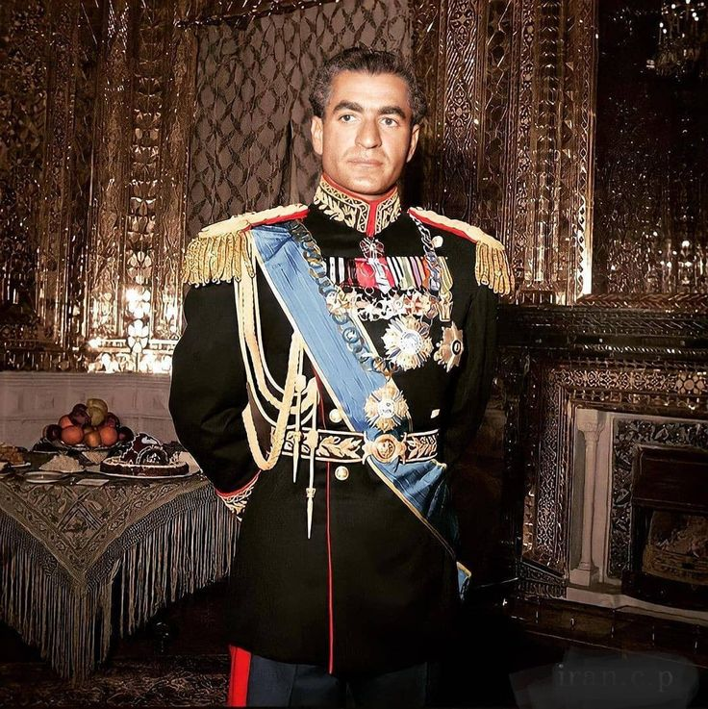
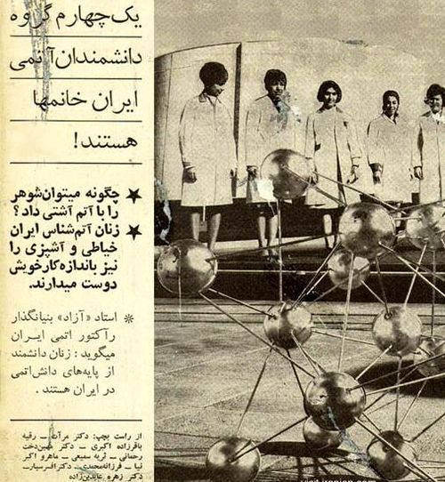
De 1950 à 1979; Coopération entre l'État impérial d'Iran et les USA

Slide 4
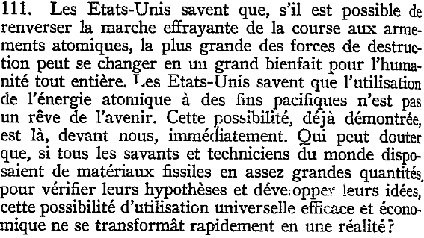
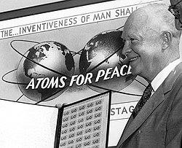

Slide 5
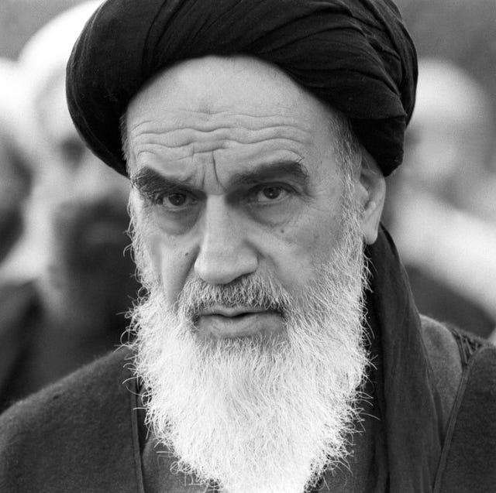
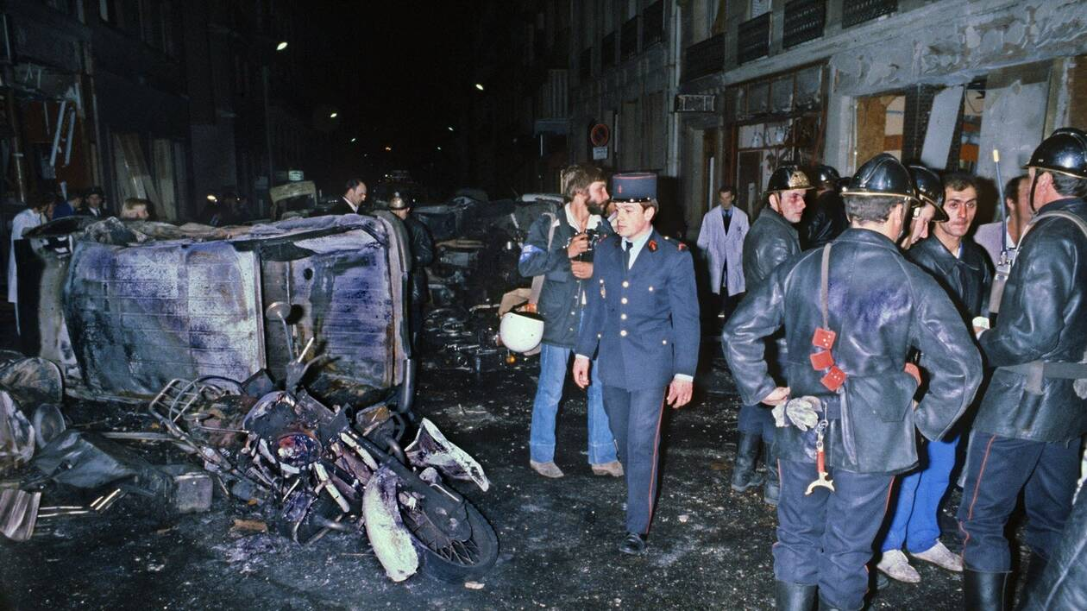
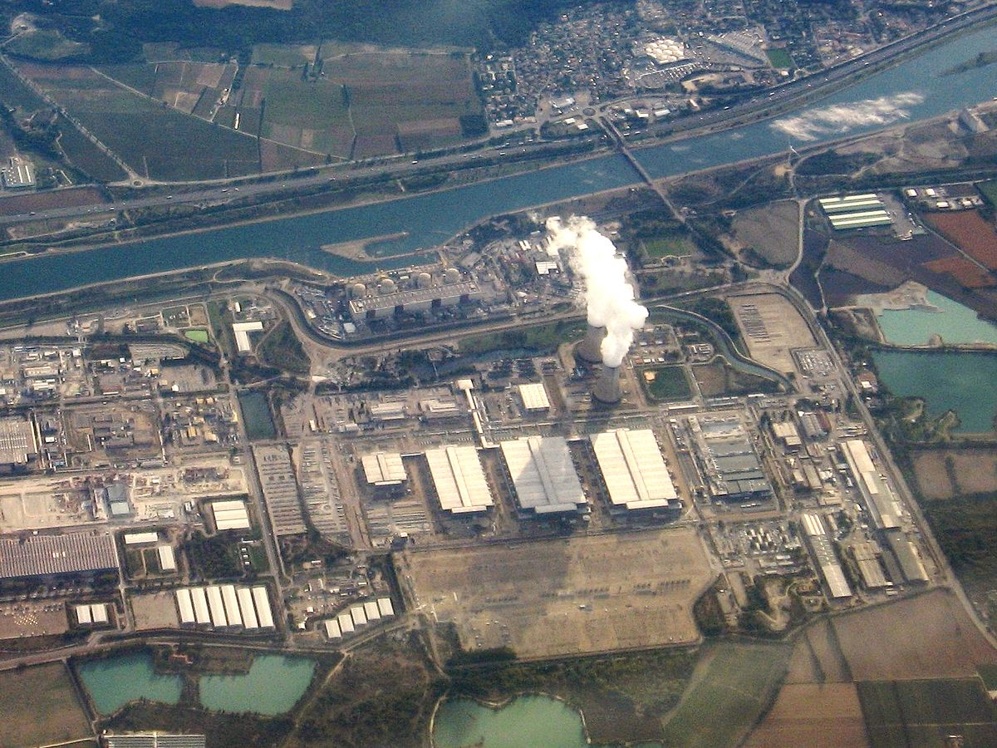
de 1979 à 1988: mise à l'arrêt du programme

Slide 6
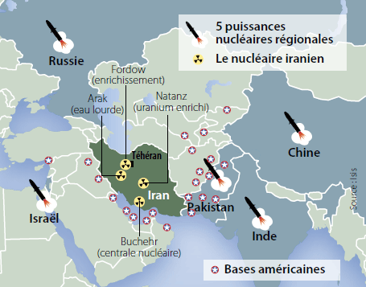
2000 à 2015

Slide 7
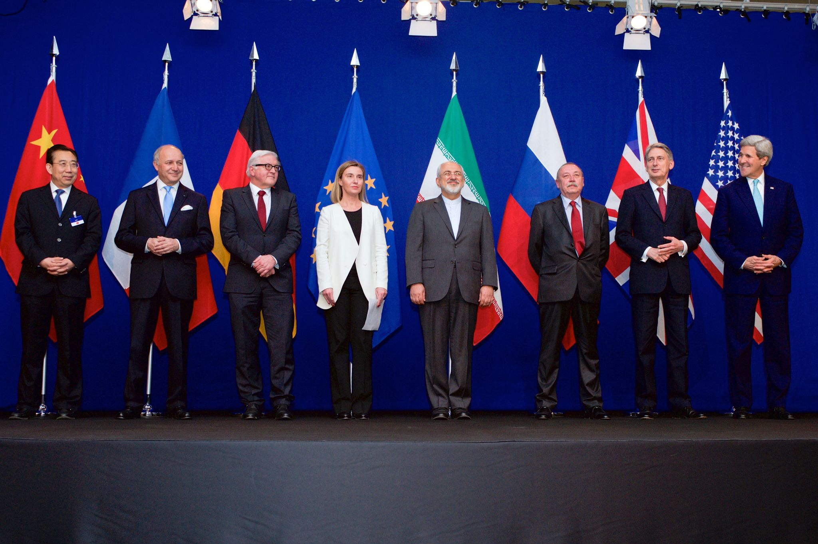
2015-2018;les accords de Vienne
Les accords de Vienne

Slide 8
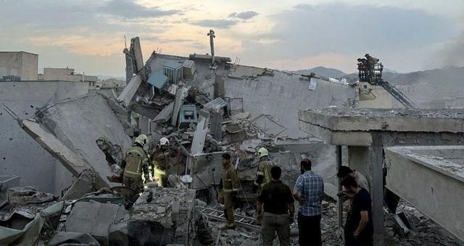
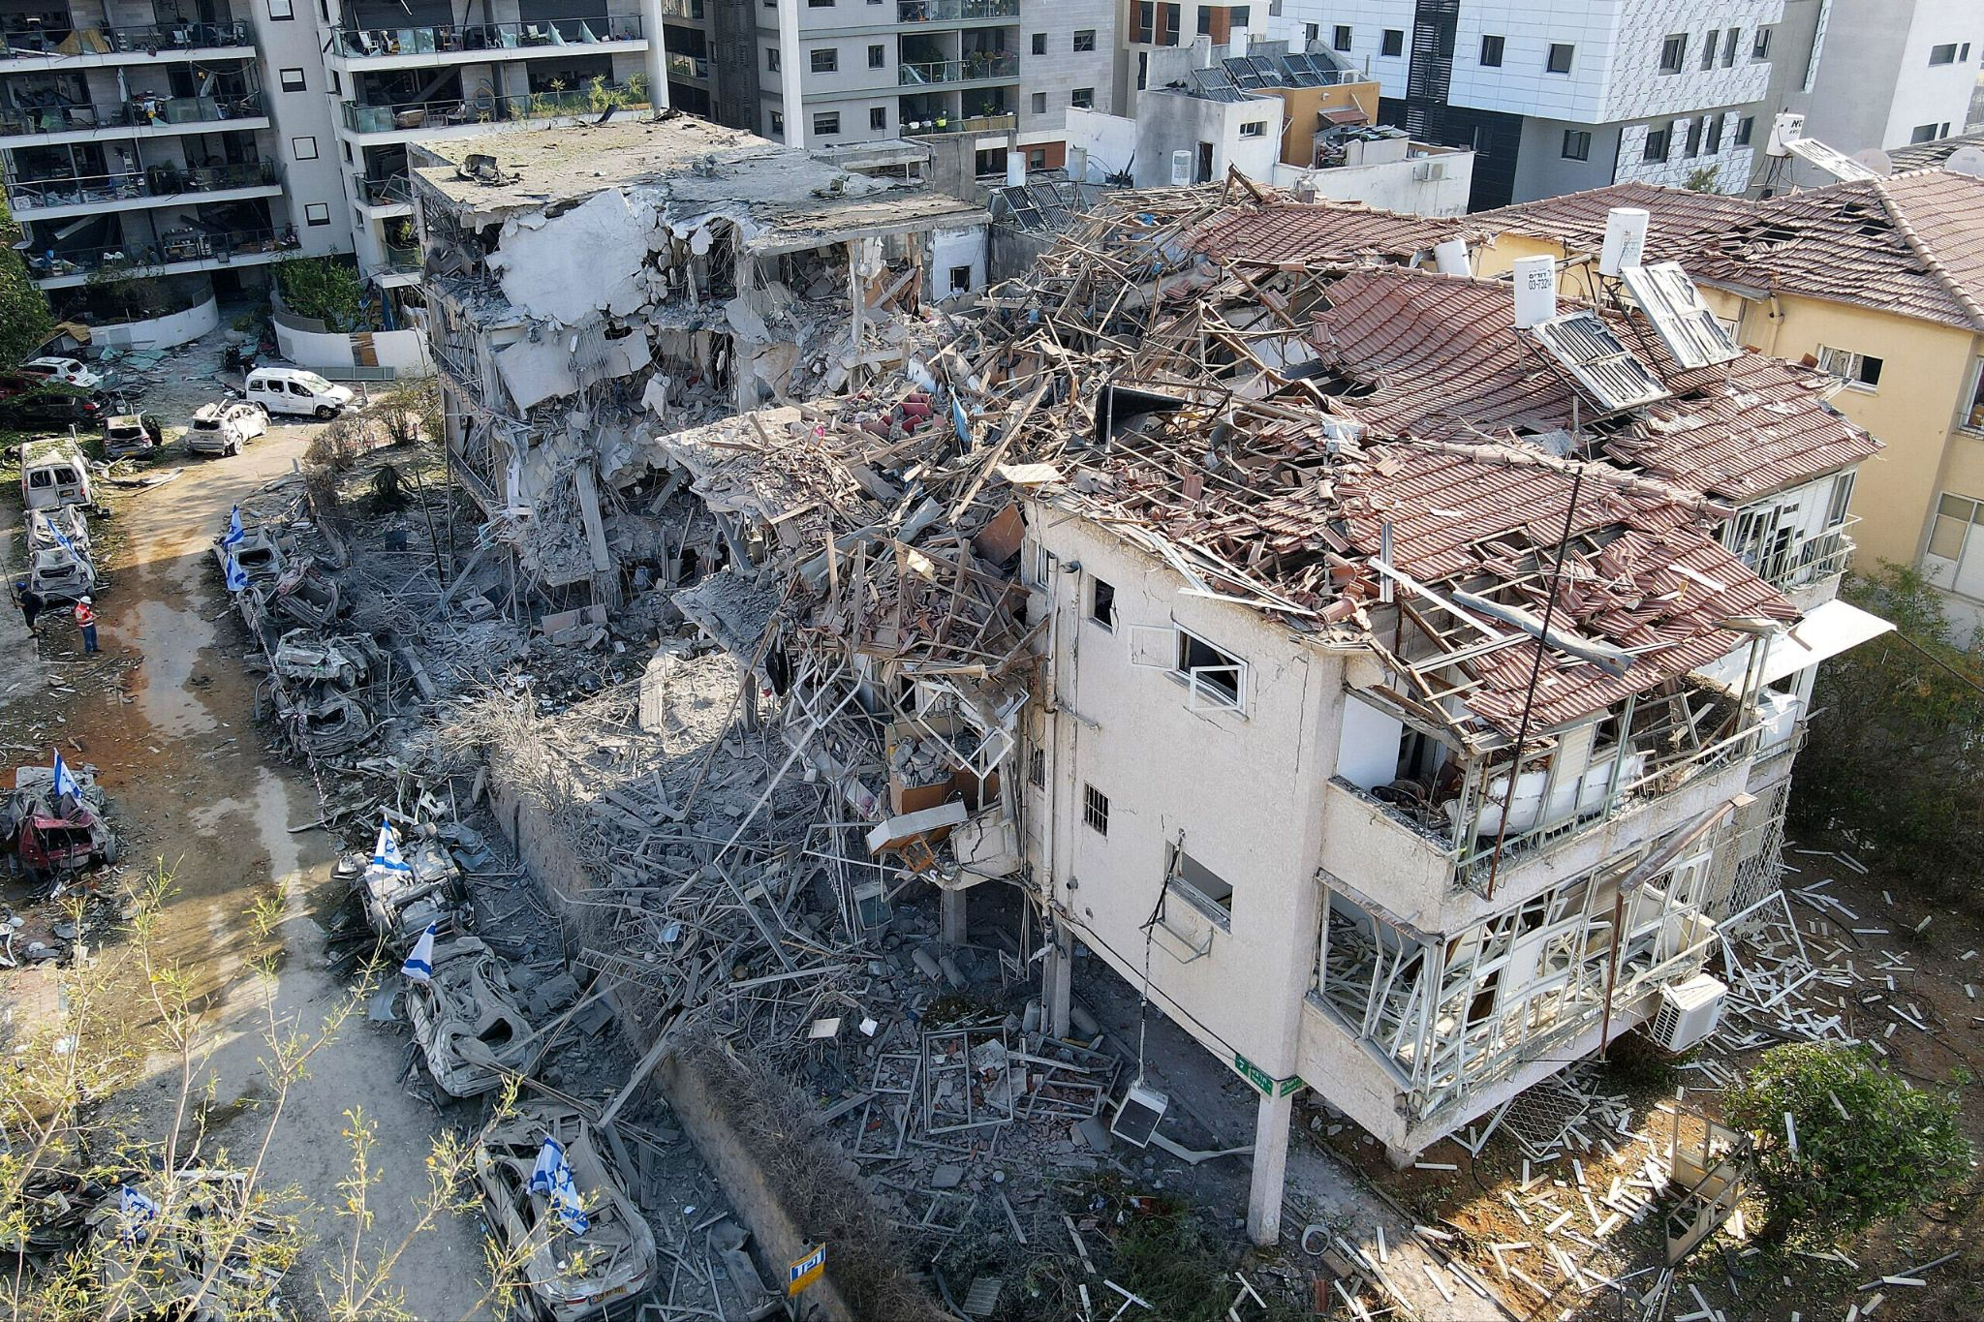
les négociations ;

